Slide 1
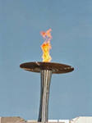
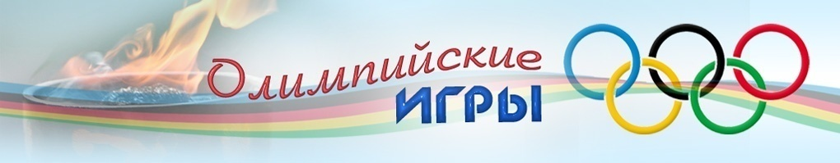
Олимпийские символы и талисманы

Slide 2
Олимпийская символика -это атрибуты Олимпийских игр, используемые Международным олимпийским комитетом для продвижения идеи Олимпийского движения во всём мире.

Slide 3
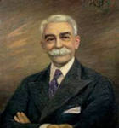
Пьер де Кубертен
Основатель олимпийского движения
Девизом олимпийского движения
Быстрее, выше, сильнее.
Стали слова Пьера де Кубертена ( 1894год).
Notes:
ведущий -Может быть кто-то из ребят знает как звали человека, являющегося основателем олимпийского движения? (триггер на портрет) - это Пьет де Кубертен

Slide 4

Олимпийский флаг
Флаг придуман Пьером де Кубертеном в 1913 году и представлен на VII летних Олимпийских играх в Антверпене в 1920 году
белое шёлковое полотнище с вышитыми на нём пятью переплетёнными кольцами
голубого, чёрного, красного жёлтого и зелёного цветов.
Notes:
Анимация по щелчку

Slide 5

кольца символизируют пять частей света, страны которых участвуют в олимпийском движении:
Европа — синий,
Америка — красный,
Азия — жёлтый,
Африка — чёрный,
Австралия — зелёный.
Шесть цветов (вместе с белым фоном полотна) скомбинированы так, что представляют собой национальные цвета всех без исключения стран мира
Notes:
глобус вращается

Slide 6
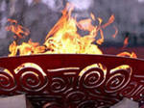
Олимпийский огонь
Один из главных символов олимпийских игр
Его зажигали еще в Древней Греции,
Как напоминание о подвиге Прометея

Slide 7

Изначально символами Олимпийских игр были только эмблема (пять переплетенных колец) и олимпийский огонь.
Понятие «олимпийский талисман» официально было утверждено на 73ей сессии Международного олимпийского комитета летом 1972 года, проходившей в Мюнхене (Германия).

Slide 8
Олимпийский талисман.
Существует несколько версий того, кто же стал первым талисманов Олимпийских игр, но большинство сходится во мнении, что история милых символов отдельно взятых Игр начинается в 1968 году.

Slide 9
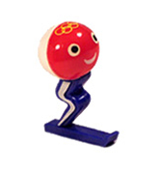


1968год
Лыжник Шосс (Шусс)
Зимние
Олимпийские игры
ГРЕНОБЛЬ
Франция
первый
неофициальный
талисман
Notes:
С него все и началось

Slide 10



Такса Вальди
1972год
Летние
Олимпийские
игры Мюнхен
Германия
Вальди — практически единственное домашнее животное,
ставшее талисманом Олимпиады
Notes:
Первый официальный

Slide 11
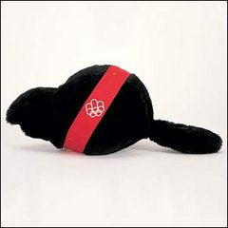


Бобр Амик
1976год
Летние
Олимпийские
игры Монреаль
Канада
В качестве основного атрибута талисман имел яркий красный пояс с изображением Олимпийской эмблемы.

Slide 12
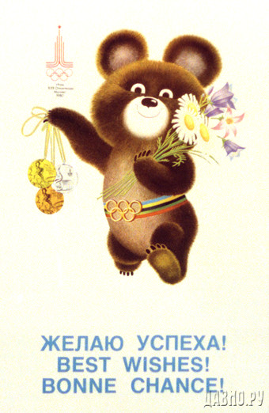


Медвежонок Миша
1980год
Летние
Олимпийские
игры Москва
СССР
Московский талисман первым из всех был повёрнут лицом к зрителям: он смотрел на них и открыто улыбался

Slide 13



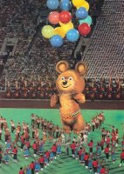
Миша понравился всем.
Атрибутом талисмана стал широкий пояс, окрашенный в олимпийские цвета, с пряжкой в виде пяти колец.
По замыслу организаторов Олимпиады-80 огромная резиновая кукла медведя на церемонии закрытия была запущена на воздушных шарах в небо

Slide 14
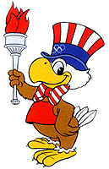


Орленок Сэм
1984год
Летние
Олимпийские
игры
Лос-Анджелес
США
Орёл является национальным символом Соединённых Штатов Америки

Slide 15
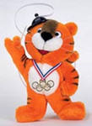


Тигренок Ходори
1988год
Летние
Олимпийские
игры Сеул
Корея
Герой корейских легенд-амурский тигр.
Его изобразили маленьким
тигрёнком, добрым и безобидным.

Slide 16



Щенок Кобби
1992год
Летние
Олимпийские
игры Барселона
Испания
Дворняга Коби, беспризорный щенок, мультяшный герой популярной детской телепередачи.

Slide 17

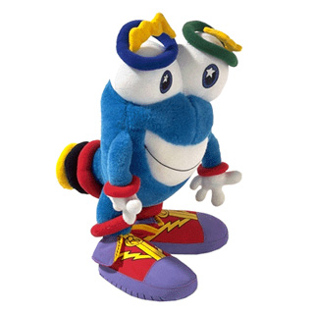
Иззи
1996год
создатели придумали персонажу имя Иззи, сокращение от английского выражения What is it? («Что это такое?»).
Летние
Олимпийские
игры Атланта
США
Что это такое?.
What is it?

Slide 18
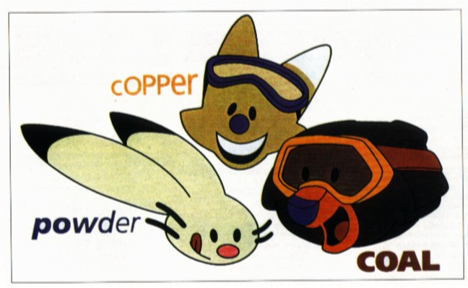

Поудер, Копер, Коул
2002год
Зимние
Олимпийские
игры
Солт-Лейк-Сити
США
БелаяЗайчиха
получила имя Поудер,
МедныйКойот стал Копером Угольно-чёрный медведь Коулом

Slide 19

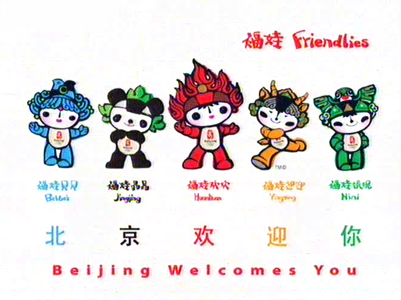

Фува
2008 год
Летние
Олимпийские
игры Пекин
Китай
Бэй-Бэй
Хуань-Хуань
Ни-Ни
Цзин-Цзин
Ин-Ин
Куклы счастья-
- дети удачи

Slide 20


Мига и Куапчи
2010 год
Зимние
Олимпийские
игры
Ванкувер
Канада
В них воплощены черты как реальных обитателей канадской фауны, так и мифологических существ.

Slide 21
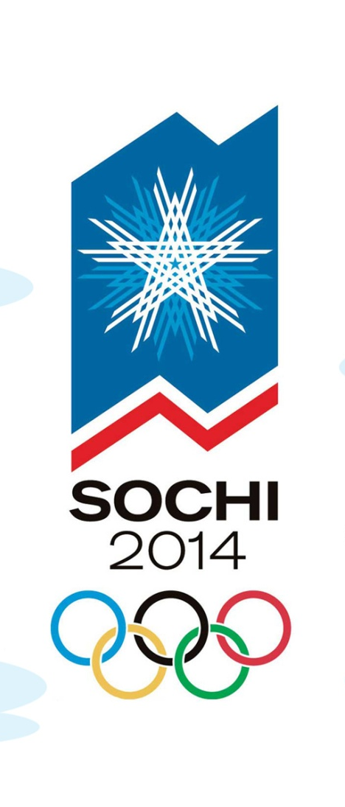
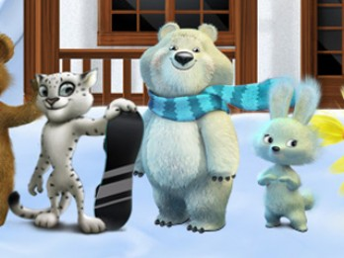
Леопард, Белый медведь и Зайка
По итогам выборов, завершившихся в прямом эфире шоу «Талисмания. Сочи 2014. Финал» , талисманами Олимпийских Игр будут: Зайка, Белый мишка и Леопард

Slide 22
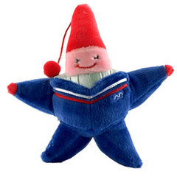
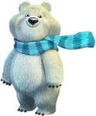
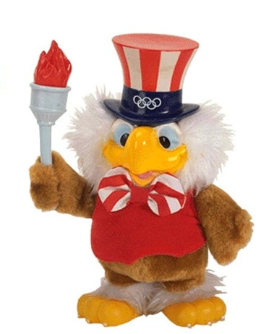
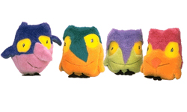
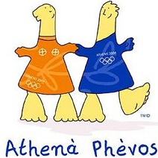
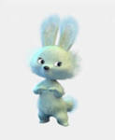

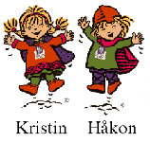
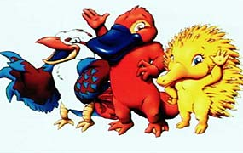
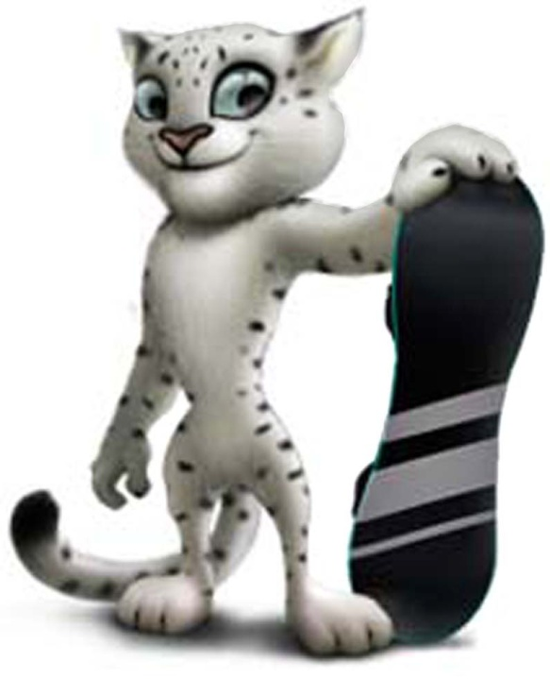
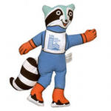

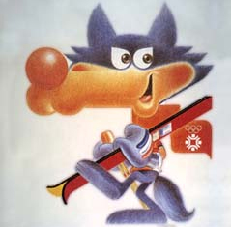
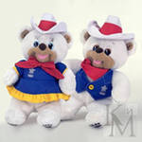
Notes:
Эти милые талисманы

Slide 23


«О спорт! Ты — благородство!
Ты осеняешь лаврами лишь того, кто боролся за победу честно, открыто, бескорыстно. Ты безупречен. Ты требуешь высокой нравственности, справедливости, моральной чистоты, неподкупности. : Ты начертал на своих скрижалях: «Трижды сладостна победа, одержанная в благородной честной борьбе».

Slide 24
Задача классного часа:
Стимулировать интерес к Олимпийскому движению
Познакомить учащихся с олимпийской символикой и талисманами
Notes:
Автор: Русанова Елена Анатольевна ( учитель физической культуры.)

